Slide 1
Η ωρίμανση της Βιομηχανικής Επανάστασης
Παρουσίαση για Ιστορία
Γ΄ Γυμνασίου

Slide 2
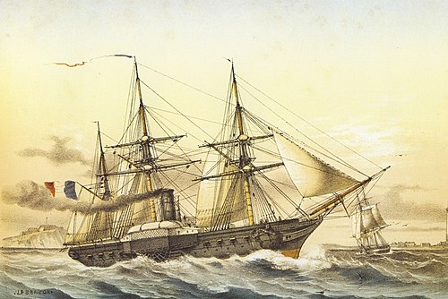
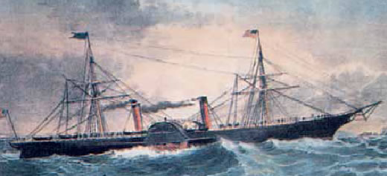
Σύγκριση Πλοίων (18ος vs 19ος αι.)

Slide 3
Βιομηχανική επανάσταση:
1750-1780: Δημιουργούνται οι πρώτες βιομηχανίες στη Μεγάλη Βρετανία
Οι πρώτες βιομηχανίες:
Στην υφαντουργία και στη μεταλλοτεχνία.

Slide 4
Τι είναι η Βιομηχανική Επανάσταση;
Γνωρίσματα:
χρησιμοποιούνται νέα τεχνικά μέσα και η ατμομηχανή
αξιοποίηση άνθρακα
συγκέντρωση εργαζομένων στα εργοστάσια
υψηλοί ρυθμοί ανάπτυξης

Slide 5
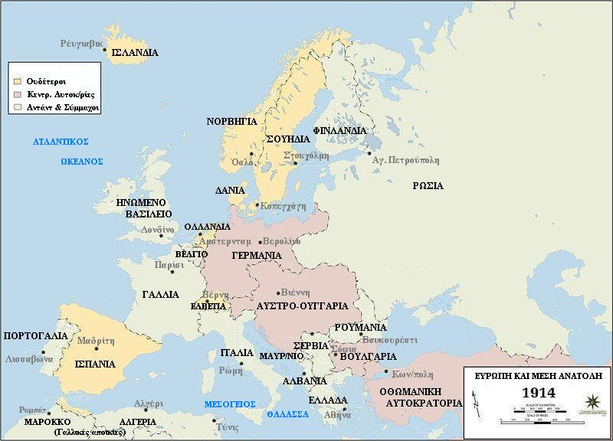
Η βιομηχανική επανάσταση εξαπλώθηκε μέχρι τα μέσα του 19^{ου} αιώνα:
- στη βόρεια και ανατολική Γαλλία,
- στο Βέλγιο,
- στις Κάτω Χώρες
- στο Ρήνο
- στη βόρεια Ιταλία
Μετά τα μέσα του 19^{ου}
αι.: Σε πολλές περιοχές
Της Ευρώπης και στις
Η.Π.Α

Slide 6
Μετά το 1880:
Η χημεία και η οργανική χημεία επιτρέπουν την παραγωγή:
Συνθετικών βαφών
Λιπασμάτων
Πλαστικών
εκρηκτικών

Slide 7
Ποια είναι η μεγαλύτερη εφεύρεση του β΄ μισού του 19^{ου} αιώνα;
Ο ηλεκτρισμός:
    Είναι πηγή ενέργειας
    Είναι μέσο φωτισμού

Slide 8
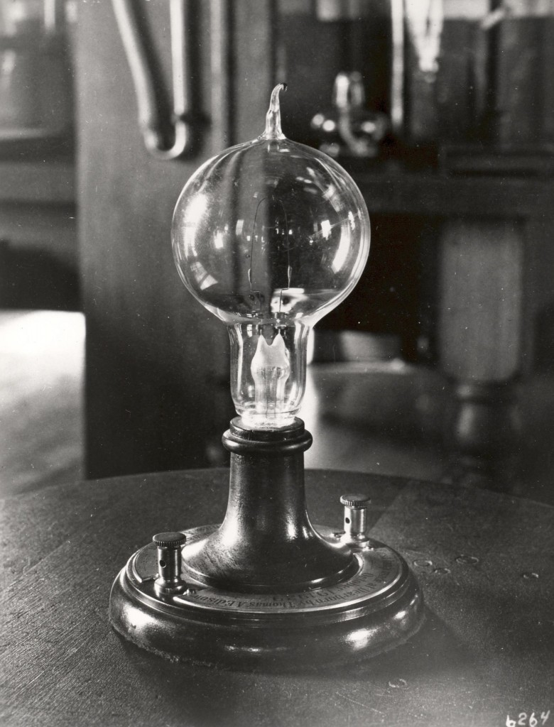
Η ανακάλυψη του ηλεκτρικού λαμπτήρα

Slide 9
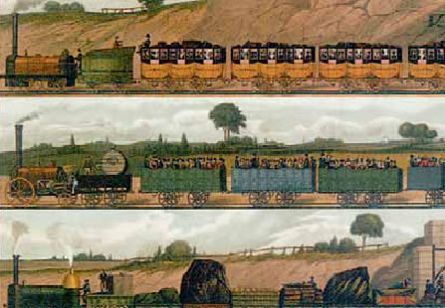
Η Επανάσταση στις Συγκοινωνίες – Σιδηρόδρομος

Slide 10
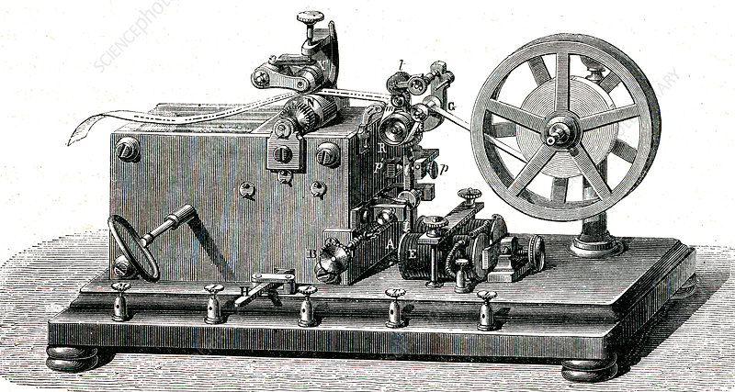
Επανάσταση στις Επικοινωνίες – Τηλέγραφος

Slide 11
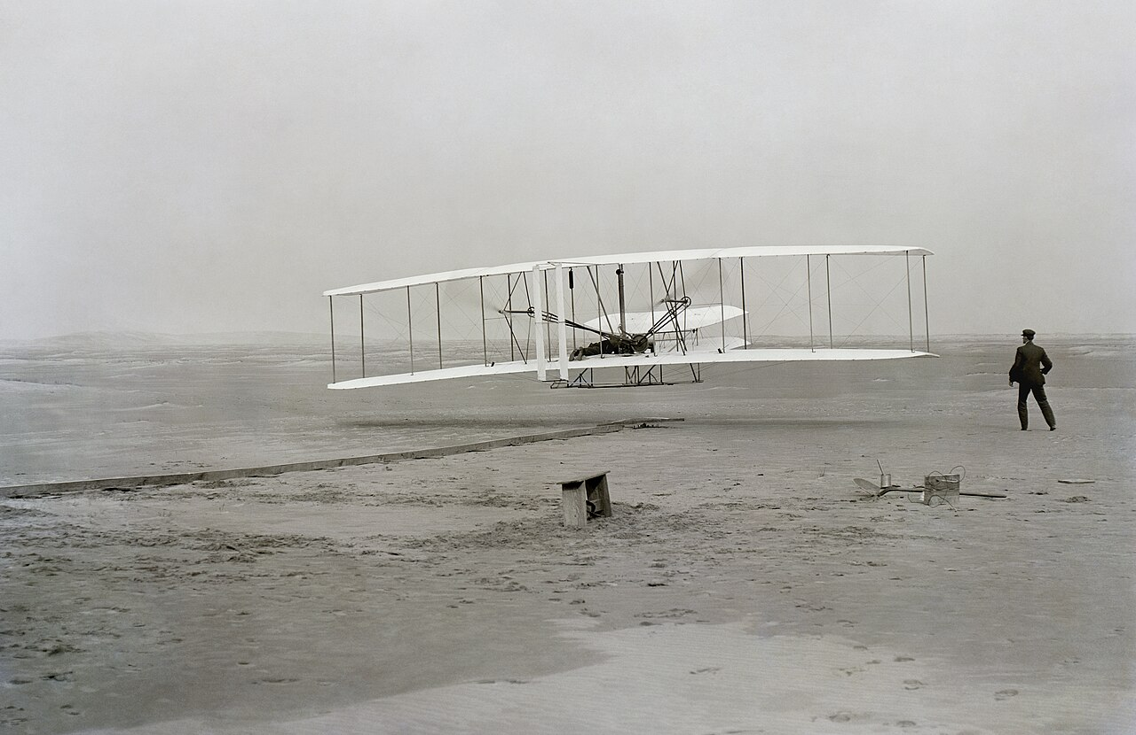
Αεροπλάνο (1904 αδελφοί Ράιτ)

Slide 12
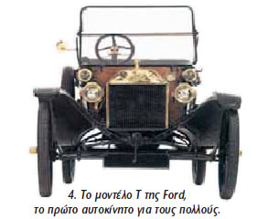
Νέα μέσα μετακίνησης – Το Ford Model T

Slide 13
Οικονομικός φιλελευθερισμός: η ιδεολογική βάση του νέου τρόπου οργάνωσης της οικονομίας:
Του καπιταλισμού (ή κεφαλαιοκρατίας ή ελεύθερης αγοράς)
- το ατομικό συμφέρον θεωρούταν σημαντικότερο του κοινωνικού
- Οι επιχειρηματίες μπορούν να κάνουν ό,τι κρίνουν αναγκαίο για να κερδίζουν

Slide 14
Για να ιδρυθούν μεγάλες βιομηχανίες
Πρέπει να συγκεντρωθούν τεράστια κεφάλαια
Από πολλούς κεφαλαιούχους
Άρα ιδρύονται εταιρείες και κάθε κεφαλαιούχος είχε έναν αριθμό μετοχών (ανάλογο με το ποσοστό συμμετοχής του στην εταιρεία)

Slide 15
Δημιουργούνται μεγάλες τράπεζες
συγκεντρώνουν κεφάλαια
δανείζουν τους επιχειρηματίες με τόκο
Η ανάγκη μείωσης του κόστους παραγωγής προκαλεί συγχωνεύσεις που οδηγούν σε ολιγοπώλια και μονοπώλια
Οικονομικές κρίσεις όταν η αγορά δεν μπορεί να απορροφήσει την παραγωγή
Αμφισβήτηση οικονομικού φιλελευθερισμού
Κρατική παρέμβαση στην οικονομία

